Slide 1
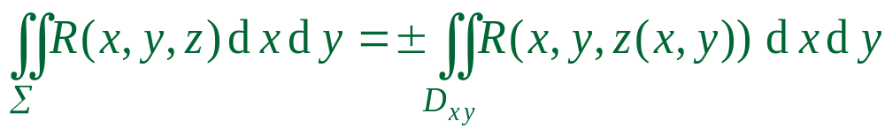
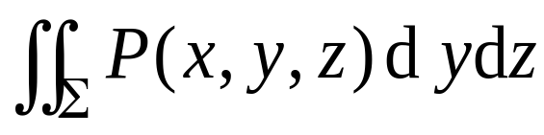
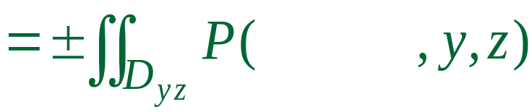


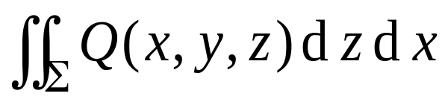
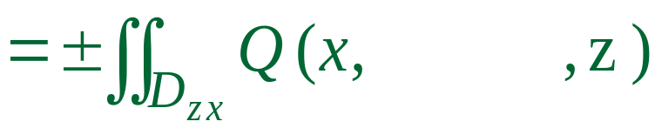


下列表达式中取正号的是曲面定向为（）
A
前侧
D
右侧
B
后侧
E
上侧
C
左侧
F
下侧

Slide 2

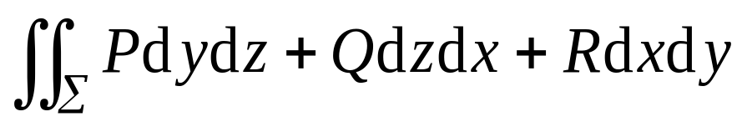
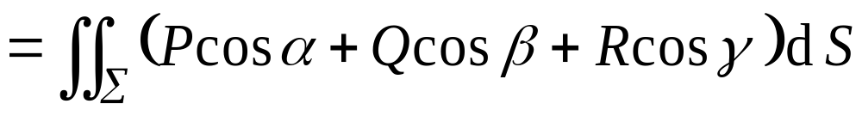
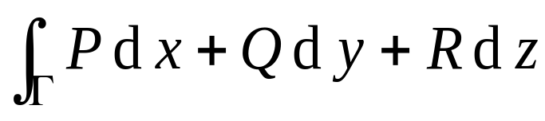
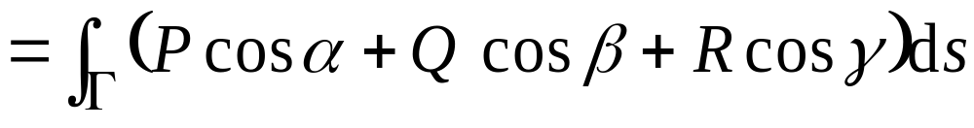

下列两组表达式的 向量是同一个
A
是
B
否

Slide 3

第六节 高斯公式与斯托克斯公式
一、高斯公式
二、通量与散度
三、斯托克斯公式
四、环流量与旋度

Slide 4

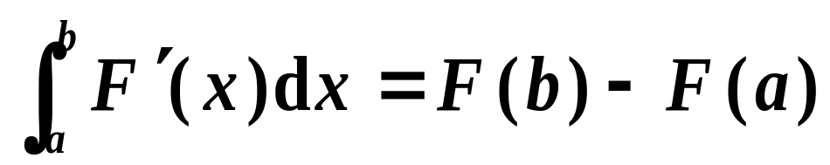

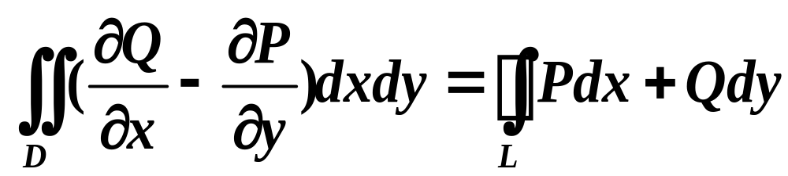



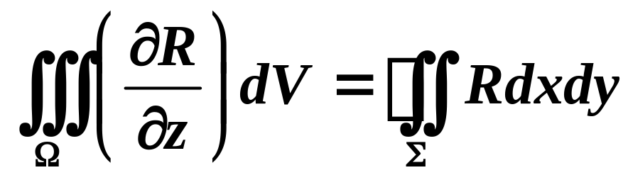
“导函数”在内部积分与“原函数”在边界积分之间关系
牛顿----莱布尼兹公式
格林公式公式
偏导连续
公式
闭曲线，且为 正向边界

Slide 5
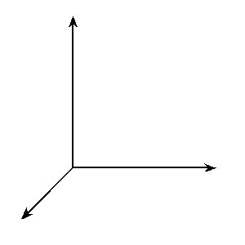



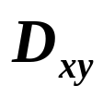








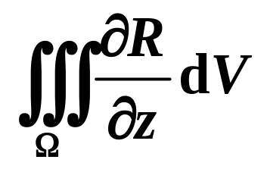
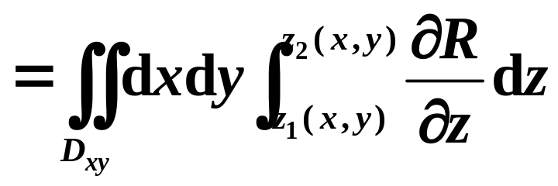

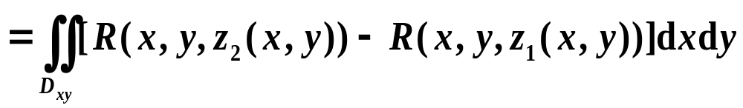
Ω是如图所示柱体，
在 面上的投影区域记为 ，
柱体的下上底的曲面方程分别为
，
侧面是以 的边界为准线，
母线平行于 轴的柱面.
偏导连续

Slide 6

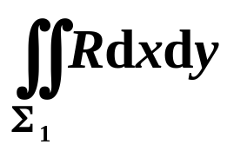
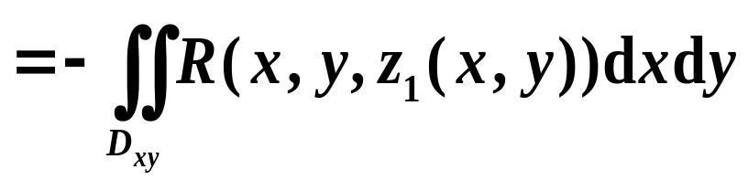
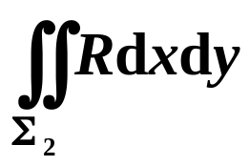
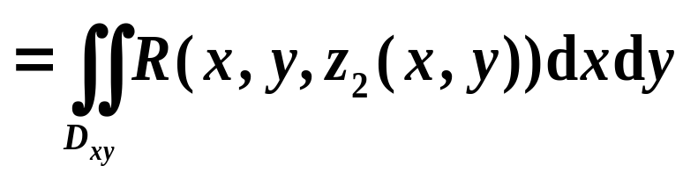


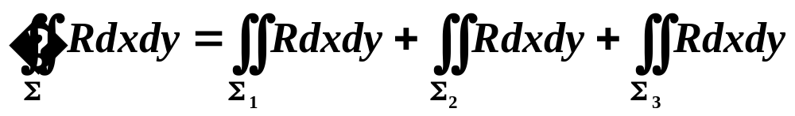
Ω柱体的边界曲面记为 ，且取外侧.
其中

Slide 7
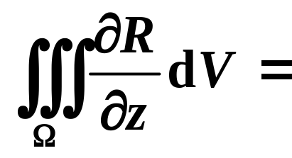
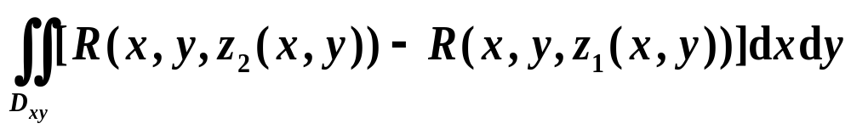
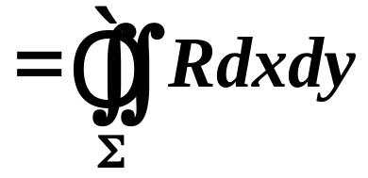
偏导连续
Ω柱体的边界曲面记为 ，且取外侧.

Slide 8
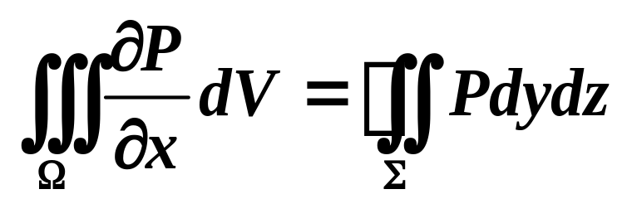
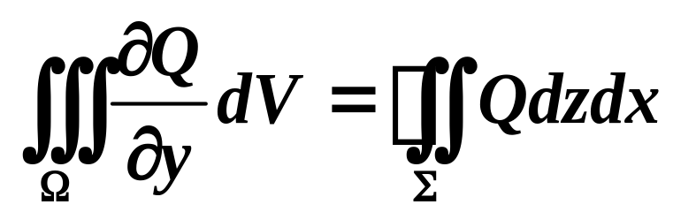
注
1.当区域具有类似的性质时可以同样的方法证明
2.当区域为一般区域时可以分割成简单区域来证明

Slide 9
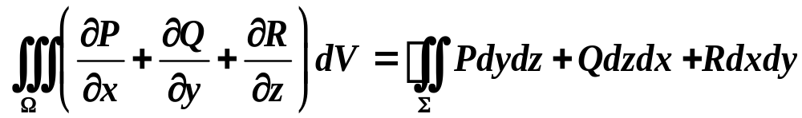
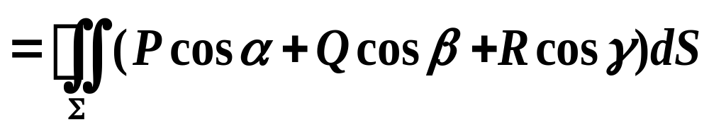
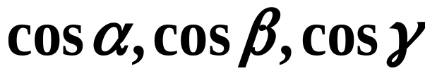
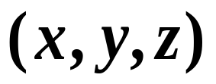
一、高斯公式
设（1）空间闭区域Ω是由分片光滑的闭曲面Σ所围成，且Σ取外侧 ；
（2）函数 在Ω上有连续的偏导数,则，
是曲面Σ上
点外法线方向余弦.

Slide 10
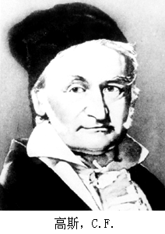
高斯(1777 – 1855)
德国数学家、天文学家和物理学家,
是与阿基米德, 牛顿并列的伟大数学家,
他的数学成就遍及各个领域 ,
在数论、
代数、非欧几何、 微分几何、 超几何级数、
复变函数及椭圆函数论等方面均有一系列开创
性的贡献,
他还十分重视数学的应用,
在对天文学、大
地测量学和磁学的研究中发明
和发展了最小二乘法、
曲面论和位势论等.
他在学术上十分谨慎,
恪守这样的
原则:
“问题在思想上没有弄通之前决不动笔”.

Slide 11

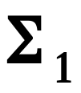
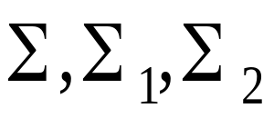
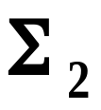

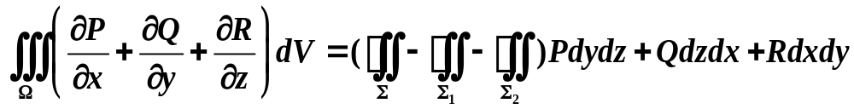
注
如图若 Ω内有洞，
其边界曲面由
组成，
取外侧，如图
则高斯公式仍然成立.

Slide 12
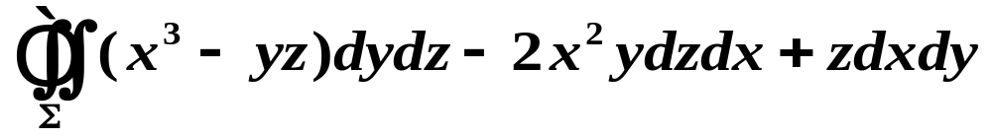


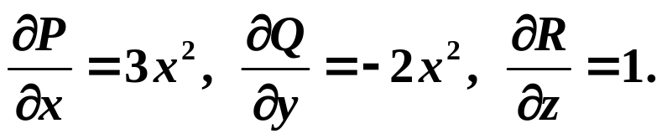


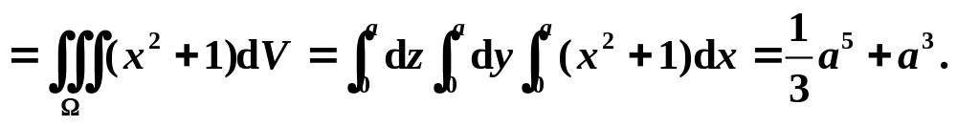
例1
计算积分
的外侧.
其中Σ为立方体
解：
由题知
于是
由高斯公式得

Slide 13
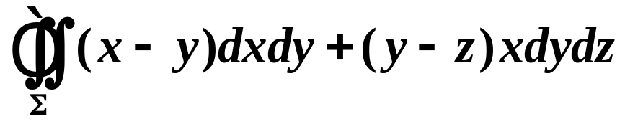
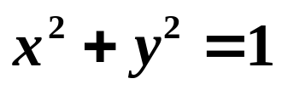




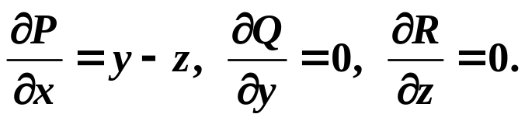


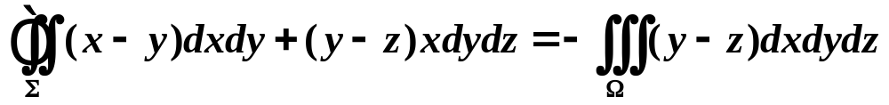

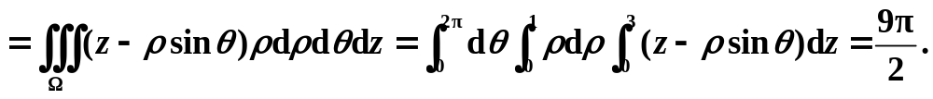
练习1
计算积分
和平面
其中Σ为柱面
所围的空间立体的边界曲面的内侧.
解：
由题知
于是
由高斯公式得

Slide 14
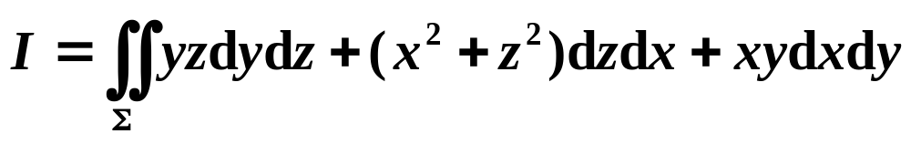


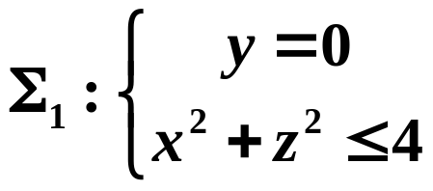




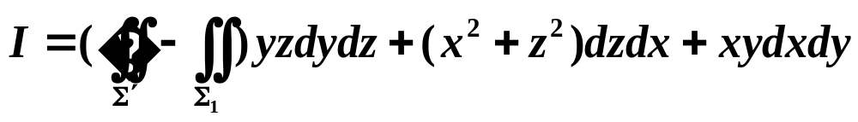

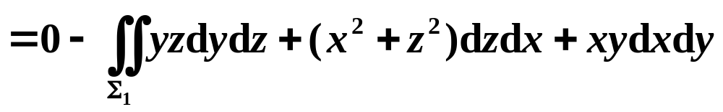
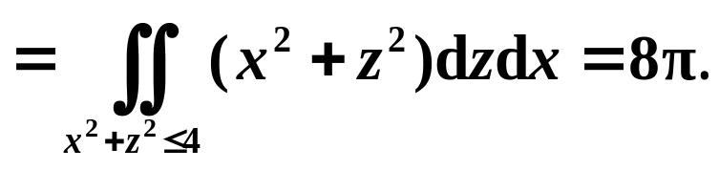
例2
计算积分
其中Σ为曲面 在 部分的外侧.
解：
作辅助面 取左侧.
则此时在以 为边界围成了体
，且取了外侧.
利用高斯公式得

Slide 15
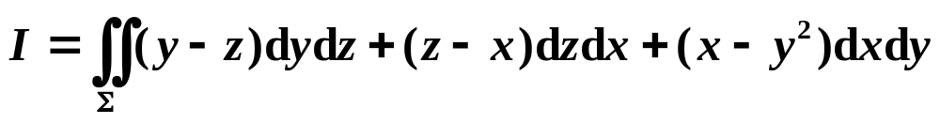







练习2
计算积分
其中Σ为锥面
在
部分的外侧.
解
做辅助曲面
取上侧.
曲面 围成的区域为Ω，取外侧.

Slide 16

















练习3
计算积分
在
部分的上侧.
其中Σ为曲面
解:
作取下侧的辅助面

Slide 17





例3
计算积分
的外侧，
其中Σ为椭球曲面
其中 .

Slide 18



二、散度与高斯公式物理意义
引例.
设稳定流动的不可压缩流体,
速度场为
设Σ 为场中任一有向曲面,
则由对坐标的曲面积分的物理意义知，
单位时间通过曲面Σ 的流量为

Slide 19






若Σ 为方向向外的闭曲面,
则单位时间通过Σ 的流量为
当 时,
说明流入Σ 的流体体积少于
流出的,
表明Σ 内有源;
当 时,
说明流入Σ 的流体体积多于流出的,
表明
Σ 内有洞 ;
当 时,
说明流入与流出Σ 的流体体积相等 .
根据高斯公式, 流量也可表为

Slide 20





下面关心向量场中M点流量对体积的变化率
设Σ是包含点M且方向向外的任一闭曲面，
记Σ所围域为Ω,
两边同除以Ω 的体积V,
并令Ω以任意方式缩小到M,则有

Slide 21

此式反应了流速场在点M 的特点:
其值为正,负或 0,
分别反映在该点有流体涌出, 吸入, 或没有任何变化.

Slide 22



散度定义:
设有向量场
其中P, Q, R 具有连续一阶偏导数,
在场中点 M(x, y, z) 处
称为向量场 A 在点 M 的散度.

Slide 23



说明:
由引例可知, 散度是流量对体积的变化率, 且
表明该点处有正源（源）,
表明该点处有负源（渊，汇）,
表明该点处无源,
散度绝对值的大小反映了源的强度.
若向量场 A 处处有
, 则称 A 为无源场.
Notes:
运行时, 点击按钮“P16” ,可显示三度的含义.

Slide 24









设
则
梯度:
散度:

Slide 25

练习4
求向量场
的散度.

Slide 26


高斯公式物理意义
单位时间离开曲面 的流体的总体积
分布在 内的源头在单位时间内所产生的流体体积

Slide 27





思考
“导函数”在内部积分与“原函数”在边界积分之间关系

Slide 28


三、斯托克斯公式
斯托克斯公式也是格林公式的一种形式的推广，它建立了曲面 上的曲面积分与沿 的边界曲线 上的曲线积分之间的联系．

Slide 29


定理2 设
（1） 为分段光滑的空间有向闭曲线， 是以 为边界的分片光滑的有向闭曲面；
（2） 的正向与 的侧符合右手定则；
（3）函数 在曲面 上具有一阶连续偏导数．
则
曲线积分
曲面积分
—— 斯托克斯公式

Slide 30

斯托克斯(1819-1903)
英国数学物理学家.
他是19世纪英国
数学物理学派
的重要代表人物之一,
其
主要兴趣在于寻求解重要数学物理问题
的有效且一般的新方法,
在1845年他导
出了著名的粘性流体运动方程
( 后称之
为纳维 – 斯托克斯方程 ),
1847年先于
柯西提出了一致收敛的概念.
他提出的斯托克斯公式
是向量分析的基本公式.
他一生的工作先后分 五卷
出版 .

Slide 31
注：Stokes公式最早出现在Thomson写给Stokes的信中（1850年），公开出现是作为剑桥大学1854年度史密斯奖学金考试的第八题1这一由剑桥大学里数学最优秀的学生参加的考试,从1849年至1882年由斯托克斯主持,因此这一公式被人们称为“斯托克斯公式”。
**陈宁，关于格林公式_高斯公式和斯托克斯公式的历史注记 ,高等数学研究，2000， V.3

Slide 32


为了便于记忆，常引入行列式的记号，斯托克斯公式写为
由两类曲面积分之间的联系，得另外一种斯托克斯公式的形式

Slide 33











例5
利用斯托克斯公式计算曲线积分 ，其中 为平面 被三个坐标平面所截成的三角形的整个边界，它的正向正好与这个三角形区域 上侧的法向量之间符合右手规则.
解 由斯托克斯公式

Slide 34








Slide 35












求 ，其中 为由圆柱面
与平面 所交成的椭圆周，方向与平面上的向上的
法向量成右手系.
例6
解 由斯托克斯公式

Slide 36





所围的区域正是平面 上的椭圆区域．
其法向量可取作
故其单位法向量为
于是

Slide 37



由斯托克斯公式，得

Slide 38









四、环流量与旋度
定义 设 为有向闭曲线，称
为向量函数场 沿 的环流量.
称向量 为
的旋度，记作 ，即
若 ，则称向量场 为无旋场
既无源又无旋的向量场 为调和场

Slide 39






记在有向曲面 上的点 处的单位法向量为
的正向边界曲线 上的点 处的单位切向量为
则斯托克斯公式可以用对面积的曲面积分及对弧长的曲线积分表示为

Slide 40












左边：
旋度场 在曲面 上的单位法向量 上的投影.
右边：
向量 在曲面 的边界 的切向量 上的投影.
斯托克斯公式说明：向量场 沿空间有向闭曲线 的环流量等于向量场
的旋度通过 所张的曲面 上的通量．

Slide 41

内容小结
1. 高斯公式
公式（条件）

Slide 42



2. 流量与散度，高斯公式物理意义
设向量场
P, Q, R, 在域G内有一阶 连续
偏导数,
向量场通过有向曲面 Σ 的通量为
则
G 内任意点处的散度为

Slide 43
3. Stokes公式
4. 旋度

